Slide 1
La reforme

Slide 2
Méthode de travail
Affiche ce PowerPoint en mode « diaporama » pour activer les liens proposés.
Lis les consignes sur le PowerPoint et télécharge les documents FIT 1, FIT 2, FIT 3 ainsi que leurs corrigés : FIT 1 corrigé, FIT 2 corrigé, FIT 3 corrigé.
Télécharge également les pages 4 à 18 du livre de Annick Sibué.
Réalise les tâches problèmes proposées par les FIT 1, 2 et 3.
Ensuite, compare tes réflexions et réponses avec le corrigé.

Slide 3
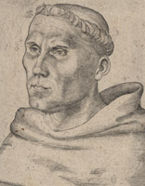
FIT 1
En classe, nous avons visionné le film « Luther » de Eric Till puis lu plusieurs documents relatifs à la naissance de la Réforme protestante en Europe au 16ème siècle.
Réalise la tâche problème FIT 1 : à partir du film et de ces documents, tente d’identifier quelques traits de l’identité protestante et propose des hypothèses : « Je me sens protestant(e) parce que… »

Slide 4
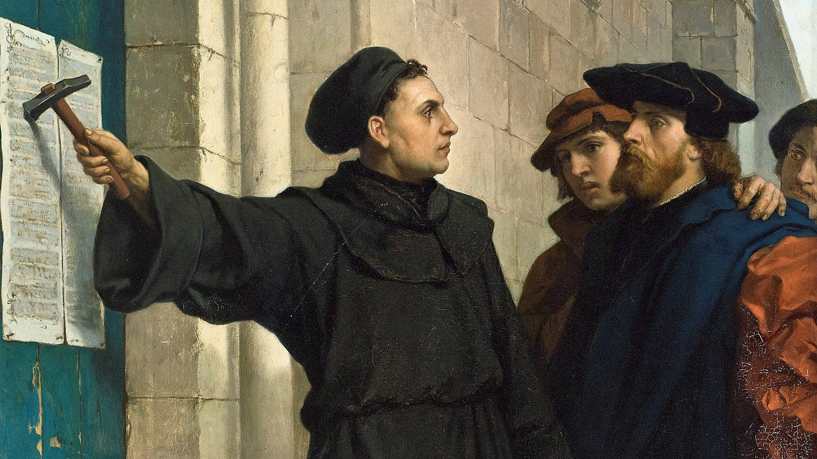
FIT 2
Visionne le court-métrage « La Réforme en 3 minutes »
https://www.museeprotestant.org/video/la-reforme-en-3-minutes/
Prends connaissance de la tâche problème FIT 2, lis les documents proposés et réponds aux questions.
Vérifie tes réponses à l’aide du corrigé.
Luther affiche ses 95 thèses sur les portes de l’église de Wittenberg – peinture de Hugo Vogel, 19ème siècle

Slide 5
FIT 3
Télécharge les pages 4 à 18 du livre de Annick Sibué.
Lis l’histoire de Luther enfant et adolescent et prends des notes.
Télécharge la FIT 3 et complète-la à l’aide des informations que tu as récoltées.

